Slide 1
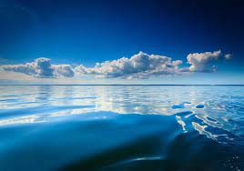
“Os Oceanos ”
2021-2022
RELATÓRIO DE ATIVIDADES
Agrupamento de Escolas Ribeiro Sanches - Penamacor

Slide 2
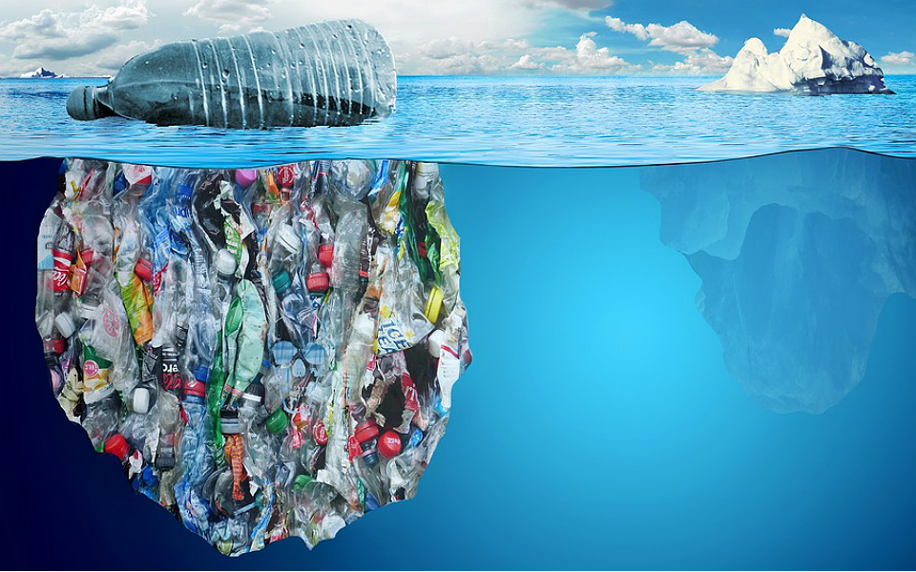
Objetivo I Ajudar a prevenir e reduzir a poluição marítima de todos os tipos, especialmente a que advém de atividades terrestres.

Slide 3
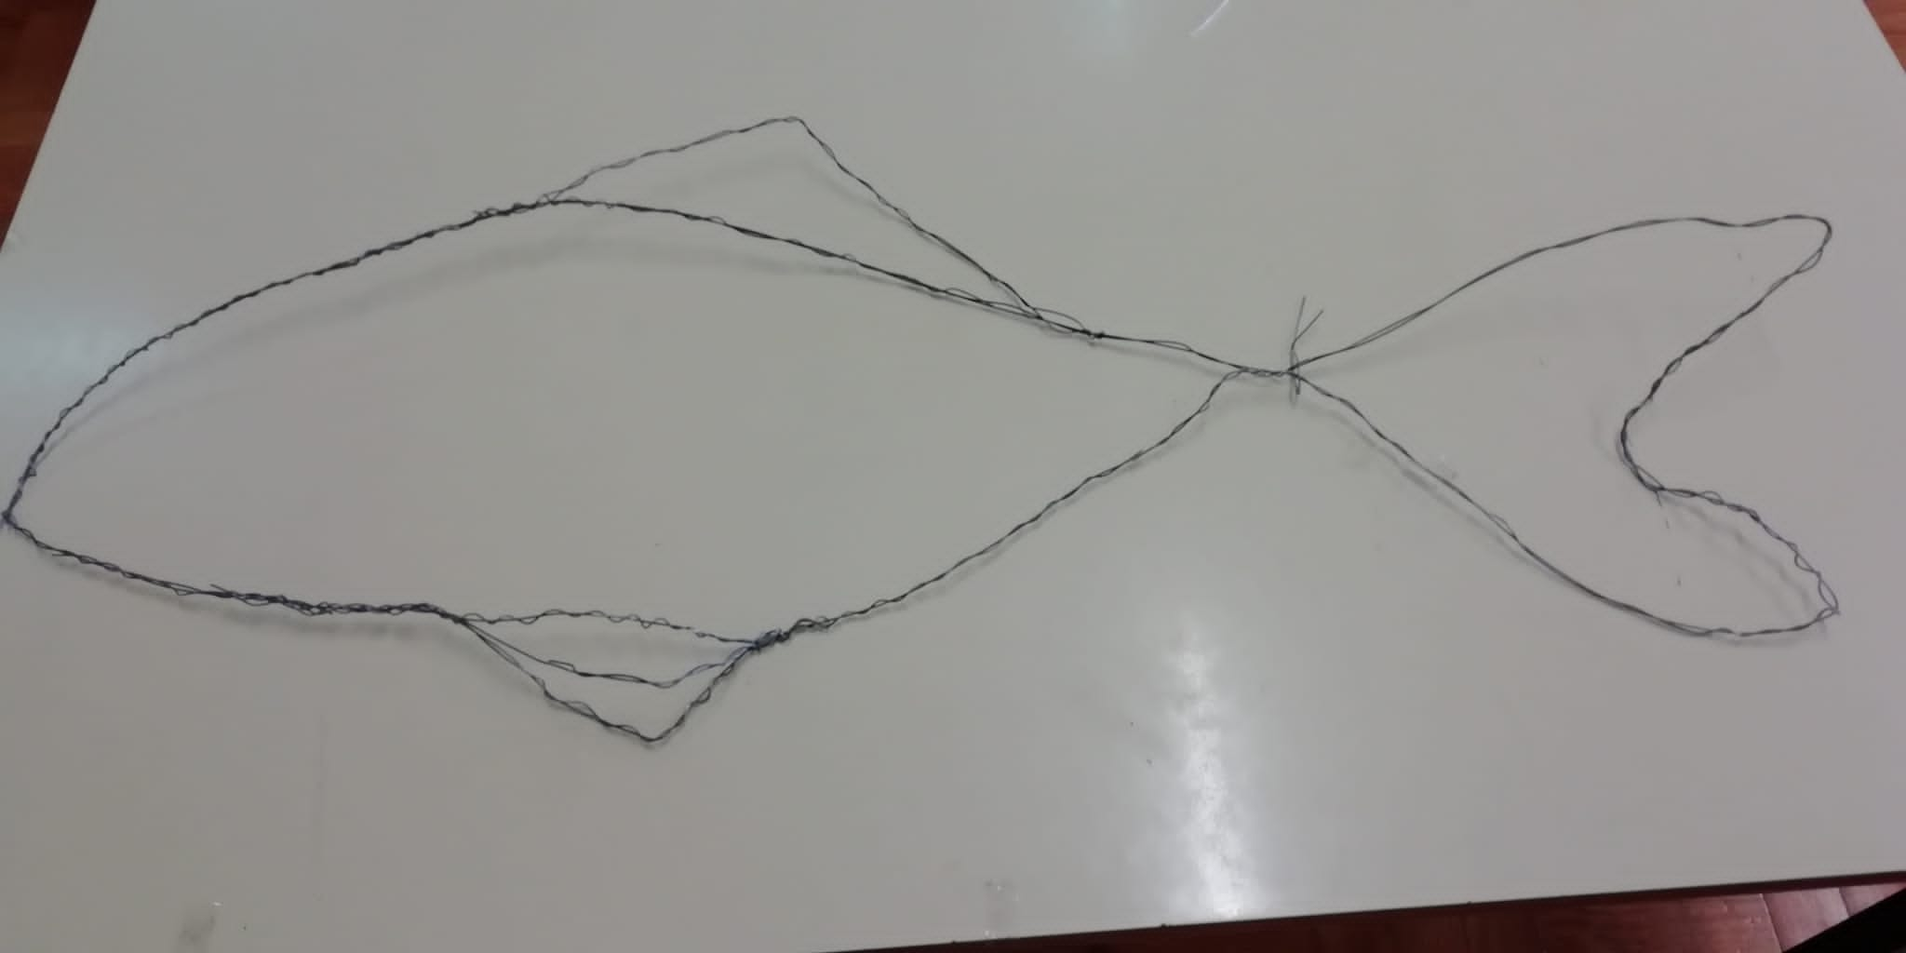
ATIVIDADE 1 Construção de uma estrutura em forma de peixe (ou outro animal marinho) para recolha de máscaras usadas, na comunidade escolar.
A estrutura, em forma de peixe, cativou a atenção da comunidade educativa que a aproveitou como “depósito” para máscaras usadas e garrafas de água, objetos tão abundantes nos nossos oceanos.

Slide 4
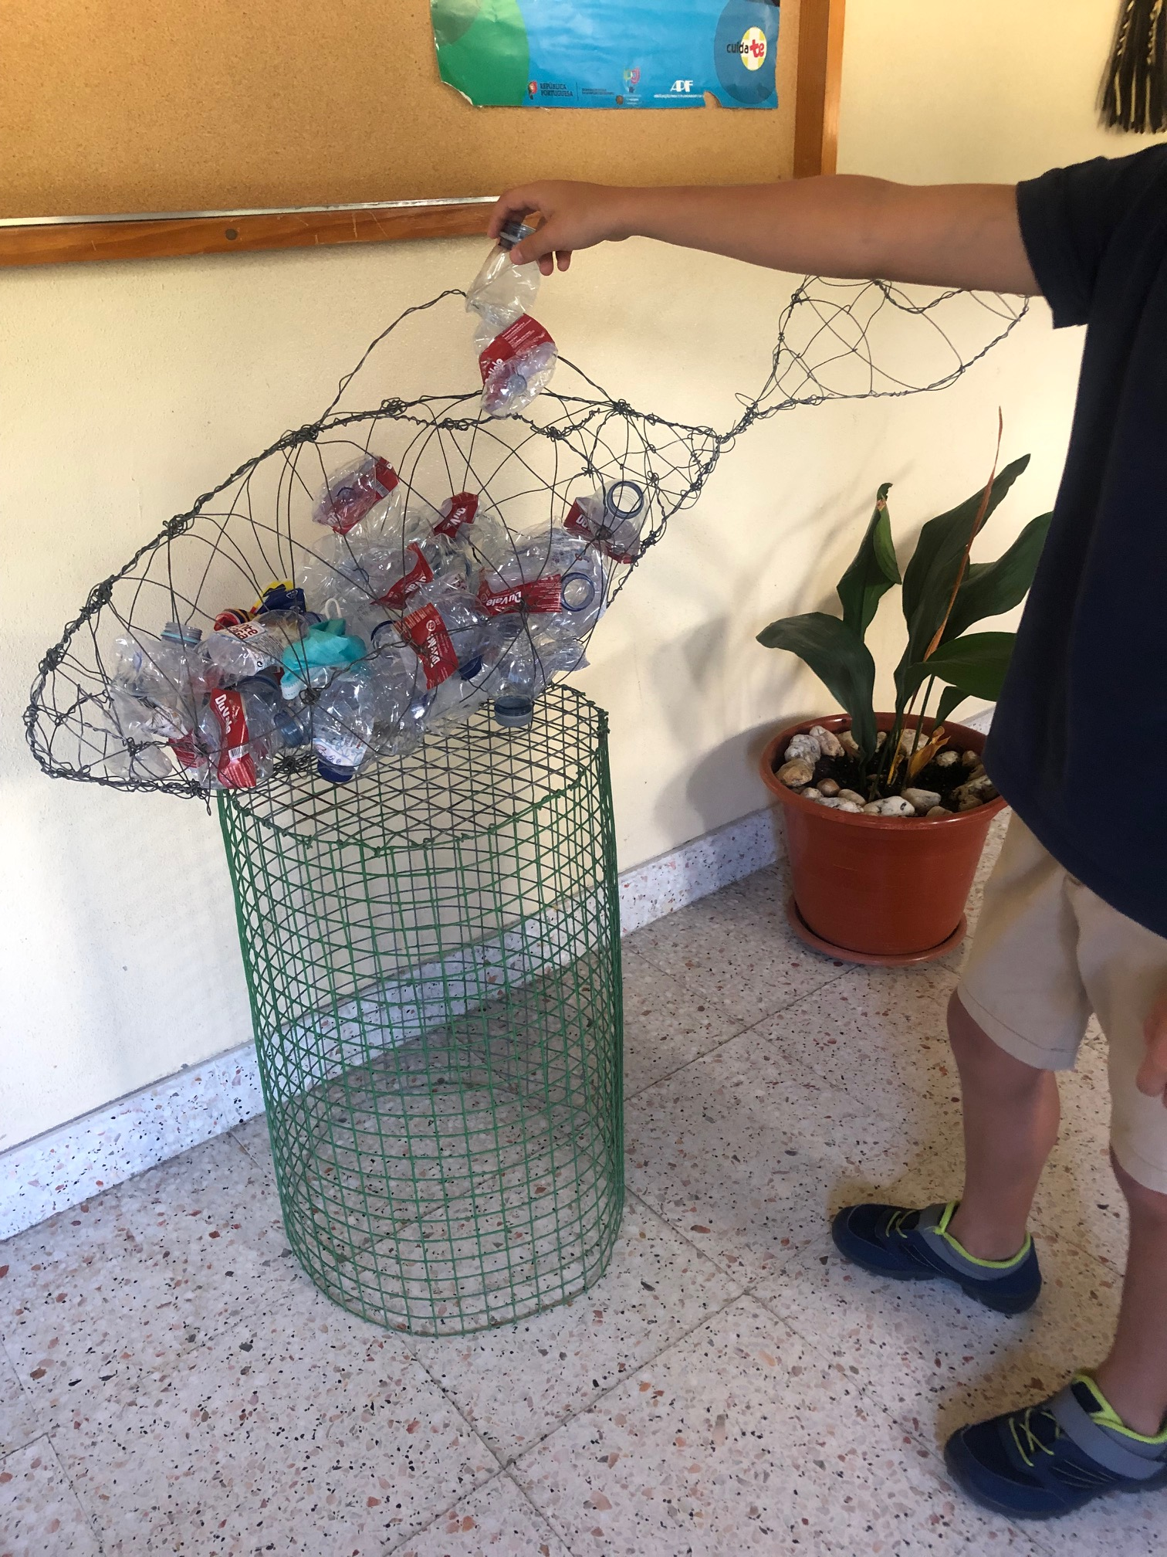
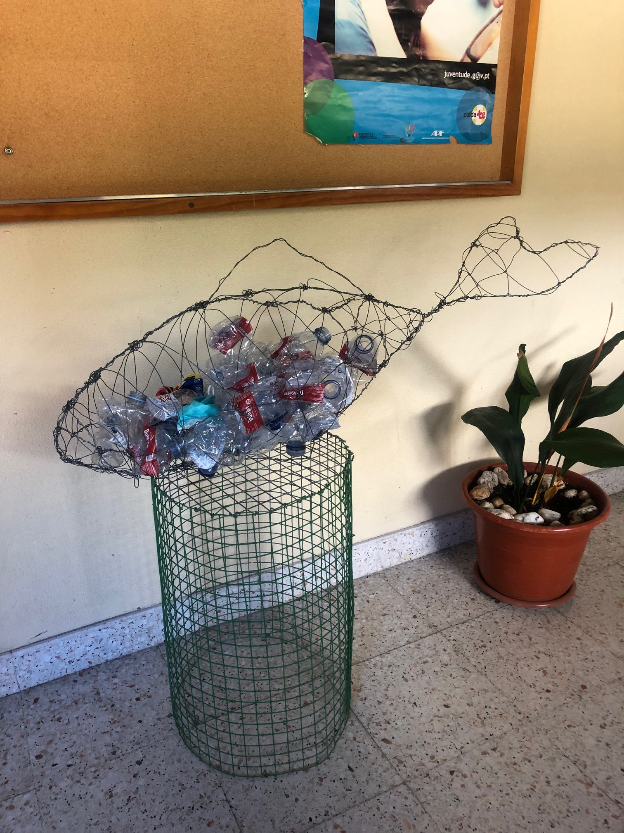

Slide 5
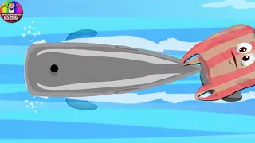
ATIVIDADE 2 Construção de um placard com curiosidades sobre os oceanos.
A construção do placard com curiosidades sobre os oceanos foi substituída por outra atividade tendo o Clube Europeu desafiado toda a comunidade escolar a assinalar o Dia Europeu do Mar e o Dia Mundial dos Oceanos com a visualização de diversos documentários cujos links foram fornecidos de acordo com o grau de ensino.
1º e 2º Ciclo
OS OCEANOS ESTÃO EM PERIGO - Guia do Salta Letrinhas https://www.youtube.com/watch?v=HLKWoXqyUX4
SERÁ O MAR O MEU LUGAR? (adaptação) - Histórias do Salta Letrinhas https://www.youtube.com/watch?v=5IyypSmwEIE
OCEANOS para crianças - Geografia para crianças https://www.youtube.com/watch?v=LaPhmHNilCA

Slide 6
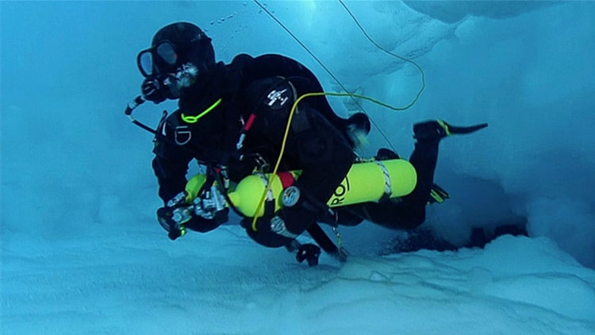
3º Ciclo
Estamos criando um oceano de plástico? | MARES LIMPOS #1 https://www.youtube.com/watch?v=3b9W9f7GH_o
Ensino Secundário
Heroes of the oceans https://www.rolex.org/ptbr/environment/video/heroes-of-the-oceans

Slide 7
ATIVIDADE 3 Mural (físico e interativo) alusivo ao Dia Mundial da Água. (22 de março) com a participação de todas as turmas do Agrupamento.
O mural foi, sem dúvida, o nosso projeto mais trabalhoso. O que envolveu mais recursos e mais horas de trabalho. Todos os alunos do 1º ciclo do nosso Agrupamento estiveram representados através dos seus “peixes”, identificados com o seu nome e turma e todas as turmas dos restantes ciclos participaram com frases sobre a importância da água.
Apesar do trabalho que deu, foram horas de intenso convívio e aprendizagem entre todos.
Simultaneamente à construção deste mural foi construído um Mural Interativo que contou com a participação de vários professores e alunos, bem como pessoas fora da nossa comunidade educativa, devido à divulgação que teve no Facebook. Mais tarde, foram os próprios alunos a transportar o mural para a escola do 1º ciclo onde também esteve em exposição.
https://padlet.com/aersclubeeuropeu/pm5di61ol2q5xziz

Slide 8
